Slide 2
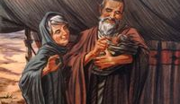
Para memorizar

Slide 3
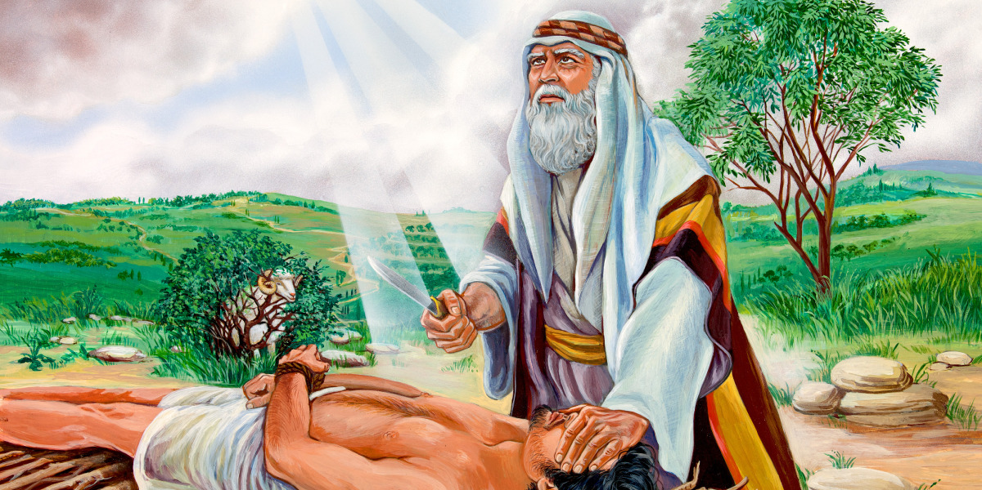
Enfoque del estudio
En está sección nos lleva al momento culminante de la experiencia religiosa de Abraham: el sacrificio de Isaac. Este sacrificio es la “prueba” de fe de Abraham. Este suceso intrigante marca el centro de la estructura del libro de Génesis, un recurso literario utilizado para alertar al lector sobre la importancia del capítulo.
Se explorarán las siguientes preguntas: ¿Cuál es el significado de esta prueba? ¿Por qué pidió Dios a Abraham que sacrificara a su hijo, en contradicción con su promesa? ¿Cómo proveerá Dios? ¿Por qué cambió el sacrificio: de Isaac a la expectativa de un cordero y finalmente al carnero? ¿Cuál es el sentido teológico y profético del sacrificio “fallido”?
En está lección estudiaremos tres tópicos de la etapa final del patriarca Abraham: 1) El monte Moriah; 2) La muerte de Sara: y 3) Escoger esposa para Isaac.

Slide 4
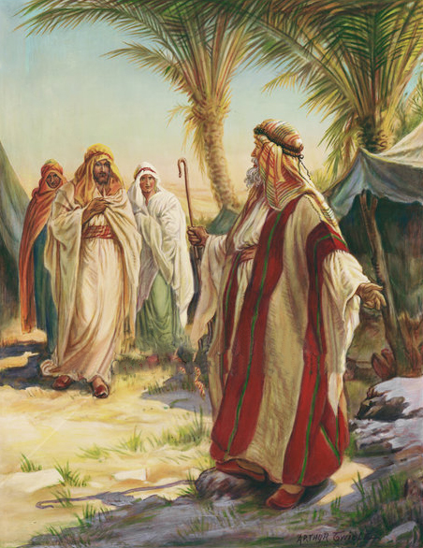
LA PROMESA (Introducción)
L
a historia de lo que se conoce como la ‘Aqedah o la «atadura» de Isaac, ha conmocionado, desconcertado e inspirado a teólogos, filósofos, moralistas y artistas. Se encuentra en el corazón de las tres religiones que reclaman la paternidad de Abraham. Para los judíos, la «atadura» de Isaac apunta al martirio judío. Para los cristianos, el sacrificio apunta a la cruz. Para los musulmanes, quienes creen que Ismael era el hijo del sacrificio, el acontecimiento se conmemora durante el Eid al-Adha (la fiesta del sacrificio) que simboliza el deber de la obediencia. El punto común de estas tradiciones religiosas es el énfasis en la muerte y el sufrimiento. Sin embargo, la historia bíblica trae un mensaje de vida y esperanza, reforzado por la alianza matrimonial de Isaac, que asegura la preservación de la simiente mesiánica.
La historia del sacrificio de Isaac se cuenta en términos hermosos y conmovedores. Comienza con un encuentro entre Dios y Abraham (Gén. 22: 1, 2). Sigue la conmovedora confrontación entre Abraham y su hijo, llena de preguntas y de silencios (vers. 3-10). Luego tiene lugar la espectacular intervención de Dios, iluminando el enigma del sacrificio (vers. 11-14). Finalmente, se da la promesa: Abraham será una bendición para todas las naciones (vers. 15-18). El cumplimiento de esta promesa comienza con la historia del matrimonio de Isaac, que se describe en los siguientes capítulos (Gén. 24-25: 11).
Había sido difícil aun para los ángeles comprender el misterio de la redención, entender que el Soberano del cielo, el Hijo de Dios, debía morir por el hombre culpable. Cuando a Abrahán se le mandó ofrecer a su hijo en sacrificio, se despertó el interés de todos los seres celestiales. Con intenso fervor, observaron cada paso dado en cumplimiento de ese mandato. Cuando a la pregunta de Isaac: «¿Dónde está el cordero para el holocausto?» Abrahán contestó: «Dios se proveerá de cordero;» y cuando fue detenida la mano del padre en el momento mismo en que estaba por sacrificar a su hijo y el carnero que Dios había provisto fue ofrecido en lugar de Isaac, entonces se derramó luz sobre el misterio de la redención, y aun los ángeles comprendieron más claramente las medidas admirables que había tomado Dios para salvar al hombre. Véase 1 Pedro 1:12 (Historia de los patriarcas y profetas, p. 151).

Slide 5
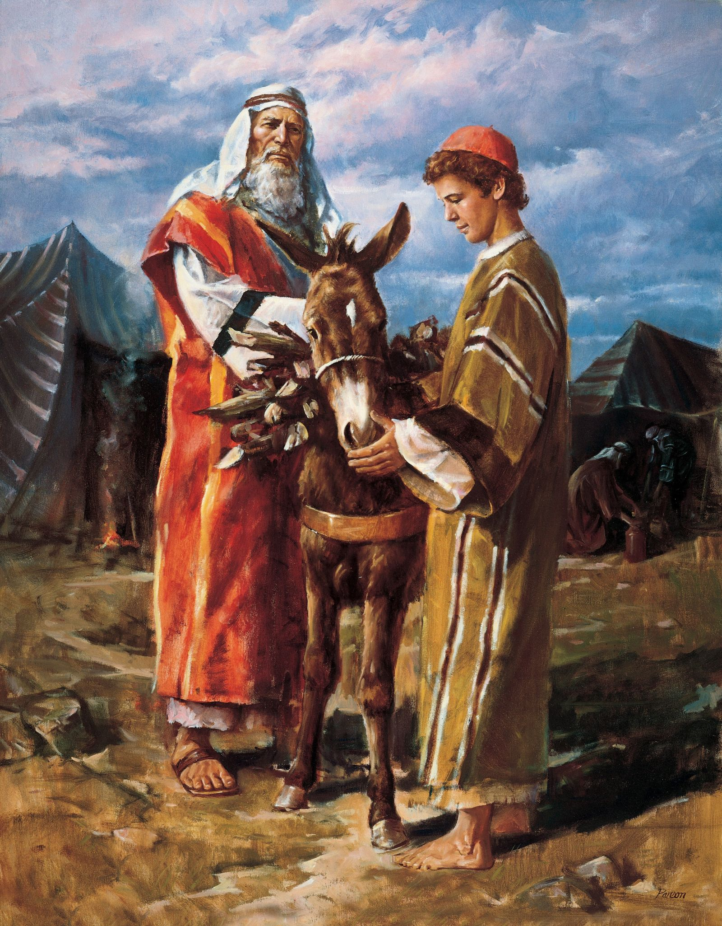
EL MONTE MORIAH
“Aconteció después de estas cosas, que probó Dios a Abraham, y le dijo: Abraham. Y él respondió: Heme aquí. Y dijo: Toma ahora tu hijo, tu único, Isaac, a quien amas, y vete a tierra de Moriah, y ofrécelo allí en holocausto sobre uno de los montes que yo te diré. (Génesis 22: 1-2)
¿Cuál era el significado de esta prueba? ¿Qué lecciones espirituales surgen de este asombroso acontecimiento?
R: Con esta prueba Dios observa la madures de Abraham sobre su fe, Abraham no se niega a entregar al hijo de la promesa sino que sin preguntar más nada emprende el camino al lugar que Dios le indico. La lección espiritual que surge es que debemos confiar en Dios, ya que el proveerá como lo ha hecho siempre, por muy dura que parezca está Dios en el ultimo momento dará la respuesta.
El primer versículo de Génesis 22, la introducción de la historia, nos dice que «Dios probó a Abraham». Dios lo llama por su nombre: «¡Abraham!». El patriarca responde inmediatamente con una expresión que aparece tres veces en la historia: hinneni, «aquí estoy» (cf. vers. 1, 7,11). Entonces Dios llama a Abraham a «salir» (vers. 2). Aquí se emplea la misma forma verbal lek leka, «vete», que se usó la primera vez que Abram escuchó el llamado de Dios en Ur de los Caldeos (Gén. 12: 1; cf. Gén. 11: 31). El llamado que Dios le hace a Abraham de «ir» debe entenderse en el contexto de la salvación de la humanidad, como lo señalaba el servicio sacrificial.
Con todo, la inteligencia limitada de los hombres resulta inadecuada para comprender los planes del Dios infinito. Nuestras investigaciones no nos harán descubrir jamás las profundidades de Dios. No debemos intentar con mano presuntuosa levantar el velo que encubre su majestad. El apóstol exclama: «¡Cuán incomprensibles son sus juicios, e inescrutables sus caminos!» Romanos 11:33. No obstante podemos comprender lo bastante su modo de tratar con nosotros y los motivos que le hacen obrar como obra, para reconocer un amor y una misericordia infinitos unidos a un poder sin límites. Nuestro Padre celestial dirige todas las cosas con sabiduría y justicia, y no debemos vivir descontentos ni desconfiados, sino inclinarnos en reverente sumisión. Él nos revelará sus designios en la medida en que su conocimiento sea para nuestro bien, y en cuanto a lo demás debemos confiar en Aquel cuya mano es omnipotente y cuyo corazón rebosa de amor (El conflicto de los siglos, p. 517).
Reflexionando: ¿Qué te dice personalmente la historia de Abraham e Isaac en el monte Moriah acerca de tu fe y cómo la manifiestas?

Slide 6
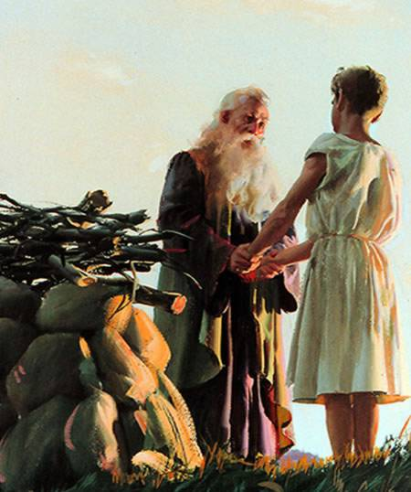
DIOS PROVEERÁ
Entonces habló Isaac a Abraham su padre, y dijo: Padre mío. Y él respondió: Heme aquí, mi hijo. Y él dijo: He aquí el fuego y la leña; mas ¿dónde está el cordero para el holocausto? Y respondió Abraham: Dios se proveerá de cordero para el holocausto, hijo mío. E iban juntos.” (Génesis 22:7-8).
¿Cómo cumplió Dios su promesa de proveer? ¿Qué proveyó?
R: Dios cumple su promesa de proveer el cordero para el holocausto (Gén. 22:8), de hecho el verbo usado para proveer (yir’éh lo) significa “proveerse a sí mismo”, y así lo hizo le dio un carnero para el Sacrificio. Al Proveer un sustituto esta dando el sacrificio para el plan de Salvación.
La frase que usa Abraham, yir 'eh lo, tiene la misma estructura gramatical reflexiva que la frase del llamado de Dios, lek leka, «ve tú mismo» o «ve hacia ti mismo» (Gén. 22: 2; cf. Gén. 12: 1). Este paralelismo entre las dos frases no es casualidad. Sugiere que lek leka, «ve tú mismo», de alguna manera se relaciona con yir 'eh lo: «Él se verá a sí mismo». Pero en este caso, la frase va seguida de la palabra se', «cordero», que es una aposición, es decir: «Dios se verá a sí mismo como el cordero». En otras palabras, la clásica traducción: «Él proveerá» no transmite el mensaje extraordinario de Dios, quien se identifica a sí mismo como el cordero. Isaac, al igual que Abraham, dejan de hablar en ese momento; ambos están atónitos por la extraña revelación. Continúan en silencio mientras los dos «iban juntos» (Gén. 22: 8).
[Con] voz temblorosa, Abrahán reveló a su hijo el mensaje divino. Con terror y asombro Isaac se enteró de su destino; pero no ofreció resistencia. Habría podido escapar a esta suerte si lo hubiera querido; el anciano, agobiado de dolor, cansado por la lucha de aquellos tres días terribles, no habría podido oponerse a la voluntad del joven vigoroso. Pero desde la niñez se le había enseñado a Isaac a obedecer pronta y confiadamente, y cuando el propósito de Dios le fue manifestado, lo aceptó con sumisión voluntaria. Participaba de la fe de Abrahán, y consideraba como un honor el ser llamado a dar su vida en holocausto a Dios. Con ternura trató de aliviar el dolor de su padre, y animó sus debilitadas manos para que ataran las cuerdas que lo sujetarían al altar (Historia de los patriarcas y profetas, p. 147).
Reflexionando: ¿Qué relevancia tiene la decisión de Abram de llegarse a Agar, a pesar de la promesa que Dios le hiciera?
Notes:
*Leer la Diapositiva*
Día 6: Los animales terrestres y los humanos. El diluvio comienza donde termina la creación, en el sexto día. La lista de Génesis 7: 7, 8 (humanos, animales, aves) aparece en el orden inverso al del relato de la creación (aves, animales, humanos). Los peces se omiten por la razón obvia de que los peces sobrevivirán a las aguas del diluvio.
Día 5: Las aguas y las aves. Mientras que en el relato de la creación las aguas y los cielos producen la vida, en el relato del diluvio las aguas traen destrucción (vers. 10-12).
Día 4: Las estrellas, el sol y la luna. Mientras que en el relato de la creación el sol y la luna están configurados para dar luz, en el relato del diluvio los cielos están cubiertos (vers. 18-20).
Día 3: La tiena seca. Mientras que en el relato de la creación las aguas se separan para permitir que las plantas crezcan, en el relato del diluvio todo lo que estaba en la tierra seca murió (vers. 21-23).
Día 2: El firmamento y la separación de las aguas. En esta etapa, Dios recuerda, y el proceso de creación regresa (Gén. 8: 1-3).
Día 1: La vida sobre las aguas. Mientras que en el relato de la creación el Espíritu está sobre las aguas y se crea la luz, en el relato del diluvio la paloma vuela sobre las aguas, y Noé abre la ventana (vers. 4-19).

Slide 7
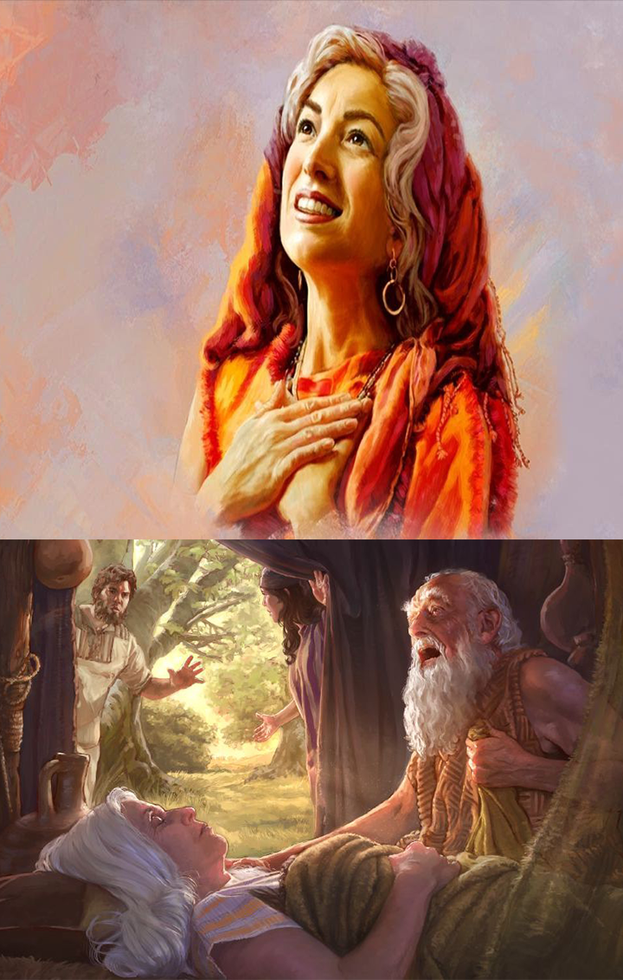
LA MUERTE DE SARA
“Extranjero y forastero soy entre vosotros; dadme propiedad para sepultura entre vosotros, y sepultaré mi muerta de delante de mí” (Génesis 23: 4).
¿Qué función tiene la historia de la muerte y el entierro de Sara en el cumplimiento de la promesa de Dios a Abraham?
R: La compra del lugar de sepultura de Sara, enfatiza la conexión con la tierra prometida. Ya la especificación de que ella murió “en la tierra de Canaán” (Gén. 23:2) subraya la vinculación de la muerte de Sara con la promesa divina de la tierra. Sara es la primera del clan de Abraham que murió y fue enterrada en la Tierra Prometida.
Abraham “tenía ciento veinte años” (EGW, PP 127) cuando Dios le pidió que sacrificase a Isaac. Por lo tanto, Isaac tenía 20 años, y Sara 110. 17 años después, Sara falleció (Gn. 23:1). Es la única mujer en el Antiguo Testamento de la que se menciona el número de sus años. Y también la primera en tomar posesión física de la tierra prometida. Tras un regateo con Efrón, Abraham compro el primer pedazo de tierra al que podía llamar suyo en tierra de Canaán (Gn. 23:17-18). Allí, en Hebrón, en la cueva de Macpelá, Abraham enterró a Sara. Allí también serían enterrados Abraham, Isaac, Rebeca, Jacob, Lea y José.
La herencia que Dios prometió a su pueblo no está en este mundo. Abrahán no tuvo posesión en la tierra, «ni aun para asentar un pie». Hechos 7:5. Poseía grandes riquezas y las empleaba en honor de Dios y para el bien de sus prójimos; pero no consideraba este mundo como su hogar. El Señor le había ordenado que abandonara a sus compatriotas idólatras, con la promesa de darle la tierra de Canaán como posesión eterna; y sin embargo, ni él, ni su hijo, ni su nieto la recibieron. Cuando Abrahán deseó un lugar donde sepultar sus muertos, tuvo que comprarlo a los cananeos. Su única posesión en la tierra prometida fue aquella tumba cavada en la peña en la cueva de Macpela (Historia de los patriarcas y profetas, p. 166).
Reflexionando: Lee Génesis 23:6. ¿Qué nos dice esto sobre el tipo de reputación que tenía Abraham? ¿Por qué esto es importante para comprender para qué lo utilizó el Señor?
Notes:
*Lee la diapositiva*
Dios se acuerda: Los cinco días (8: 1-14)
Día 1 (1: 2): El viento sobre la tierra, las aguas, y el abismo (8: 1, 2)
Día 2 (1: 6-8): Separación de las aguas, el cielo (8: 3)
Día 3 (1: 9-13): Aparece la tierra seca y las plantas (8: 4, 5)
Día 4 (1: 14-19): Aparece la luz (8: 6)
Día 5(1: 20-23): Las aves (el Cuervo y la paloma) (8: 7-14)
B. Dios habla: Cinco palabras divinas (8: 15-9: 17)
Día 6 (1: 24-31):
«Entonces dijo Dios a Noé [...] (8: 15): La redención de los animales (8: 15-20; cf. 1: 24, 25)
«Al percibir Jehová olor [...] dijo [...]» (8: 21): La redención de los seres humanos; imago Dei (8: 21, 22; cf. 1: 26, 27)
«Bendijo Dios [...] y les dijo [...]» (9: 1): Dominio délos seres humanos sobre la creación, el alimento (9: 1-7; cf. 1: 28-30).
«Dios dijo a Noé [...]» (9: 8): El pacto entre Dios y la creación (9: 8-11; cf. 1: 31)
Día 7 (2: 1-3):
«Dijo Dios [...]» (9: 12): La señal del pacto (9: 12-17; cf. 2: 1-3).

Slide 8
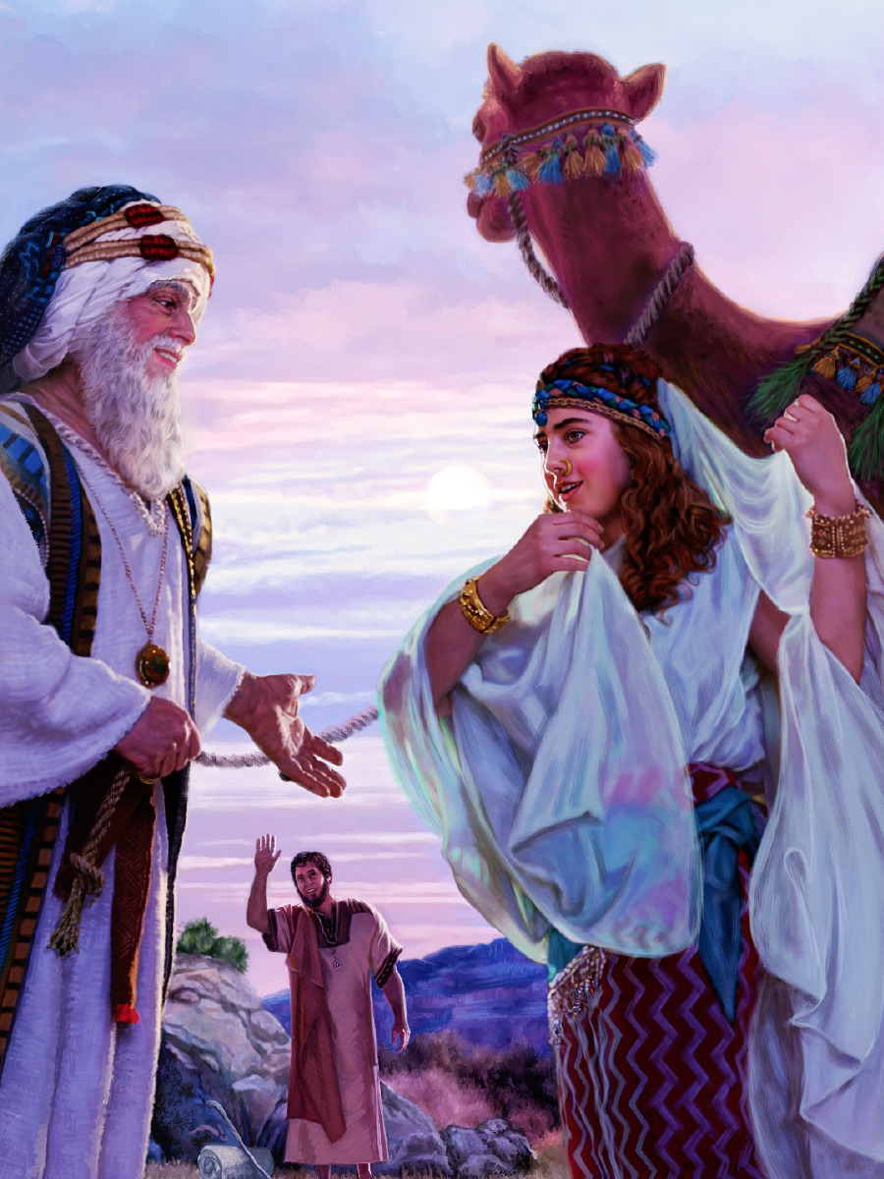
UNA ESPOSA PARA ISAAC
“y te juramentaré por Jehová, Dios de los cielos y Dios de la tierra, que no tomarás para mi hijo mujer de las hijas de los cananeos, entre los cuales yo habito; 4sino que irás a mi tierra y a mi parentela, y tomarás mujer para mi hijo Isaac.” (Génesis 24: 3-4)
¿Por qué le preocupa tanto a Abraham que su hijo no se case con una mujer de los cananeos?
R: Por que esa nueva unión, reflejaría la calidad de esa nueva unión que sería proporcional al la calidad del pueblo que iba a venir. Abraham deseaba un pueblo al igual que Dios que adorara al Dios verdadero.
Por increíble que parezca, el matrimonio de Isaac continúa el mismo patrón que hemos estudiado hasta ahora. Cuando Rebeca responde positivamente a la invitación de Eliezer de seguirlo y casarse con Isaac, ella dice: ‘elék, «si, iré» (Gén. 24: 58), evocando el verbo que se usó cuando Abraham salió de Mesopotamia: wayelék «fue» (Gén. 12: 4). Al igual que Abraham, Rebeca se convertirá en matriarca de muchas naciones (Gén. 24: 60; cf. Gén. 12: 1-4) y «poseerá la puerta» de sus enemigos (Gén. 24: 60; cf. Gén. 22: 17). Gracias a la promesa que Dios le hizo a Abraham, la esperanza de la victoria sobre la muerte y el mal, así como la esperanza de salvación y vida eterna, resplandecen intensamente para toda la humanidad.
El patriarca temía el efecto de las corruptoras influencias que rodeaban a su hijo. La fe habitual de Abrahán en Dios y su sumisión a la voluntad divina se reflejaban en el carácter de Isaac; pero el joven era de afectos profundos, y de naturaleza benigna y condescendiente. Si se unía con una mujer que no temiera a Dios, se vería en peligro de sacrificar sus principios en aras de la armonía. Para Abrahán, elegir esposa para su hijo era asunto de suma importancia y anhelaba que se casara con quien no le apartase de Dios (Historia de los patriarcas y profetas, p. 168).
Reflexionando: ¿Por qué es tan reconfortante saber que, si bien no todas las cosas que pasan son voluntad de Dios, él todavía está al mando?

Slide 9
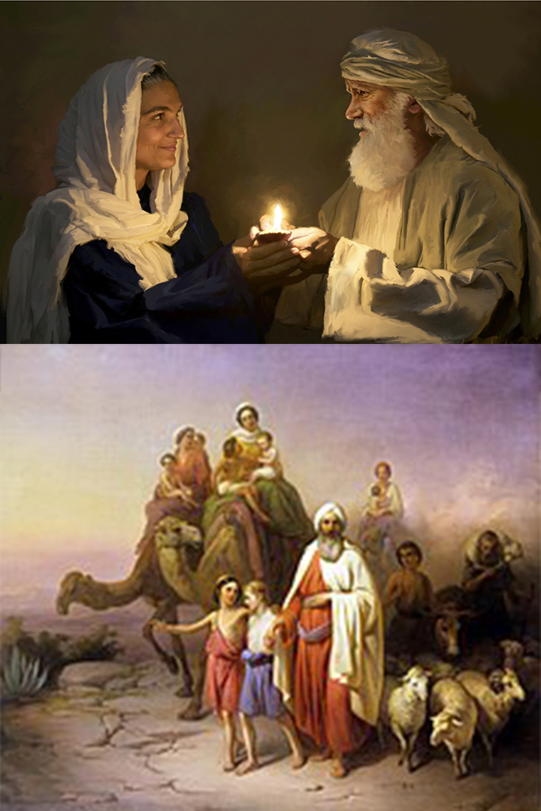
UNA ESPOSA PARA ABRAHAM
“Abraham tomó otra mujer, cuyo nombre era Cetura, 2la cual le dio a luz a Zimram, Jocsán, Medán, Madián, Isbac y Súa” (Génesis 25: 1-2)
¿Cuál es el significado de estos eventos finales en la vida de Abraham?
R: Abraham se vuelve a casar para hallar consuelo por la muerte de Sara, y este casamiento hace que tenga siete hijos más y así se cumpliría la promesa de ser Padre de muchas naciones.
La promesa de que los descendientes de Abraham «se adueñarán de las puertas de sus enemigos», representa simbólicamente la promesa de la victoria de la «simiente» (zera') sobre el enemigo. La profecía de Génesis 3: 15 también promete la victoria de la simiente mesiánica (zera') sobre el enemigo. La bendición de Abraham, que lleva implícita la victoria de la Simiente sobre sus enemigos, conduce a la bendición de las naciones a través de la Simiente (Gál. 3:14-16).
“Abraham era un hombre favorecido por Dios. El Señor dijo: «Porque yo sé que mandará a sus hijos y a su casa después de sí, que guarden el camino de Jehová, haciendo justicia y juicio». Génesis 18:19. Abraham fue honrado por Dios porque cultivó la religión en la familia e hizo que el temor de Dios penetrase en toda su casa. Es Dios quien dice: «Yo sé que él mandará», es decir, que de su parte no habrá traición del cometido sagrado; no cederá ante nadie, sino ante Dios; hay una ley, y Abraham la guardará; ninguna emoción ciega empañará su sentido del bien ni se interpondrá entre Dios y las almas de sus hijos; ese tiempo de indulgencia, que es la crueldad más atroz, no hará que Abraham se extravíe (Testimonios para la iglesia, t. 5, p. 516).
Reflexionando: Porque es importante que así como Abraham, nos preocupemos, por la vida futura de nuestros hijos sobre todo en el matrimonio y la vida eterna.

Slide 10

Así que en lugar de ser un ejemplo de fe ciega, la experiencia de Abraham es exactamente lo contrario. Es porque conoce tan bien a Dios que puede tener una confianza total. No actúa a ciegas, sino con los ojos bien abiertos, sabiendo por un cúmulo de experiencias pasadas que Dios nunca actuará en contra de su carácter veraz y digno de confianza. Ciertamente, Abrahán necesitaba aprender la lección de no confiar en sus propias ideas para asegurar que los propósitos de Dios se cumplieran, pero cuando Dios habló por segunda vez en la montaña, fue para confirmar la intención de Dios de hacer de Abrahán una gran nación, a través de Isaac. La obediencia es importante, pero no sin comprensión.
Hemos estudiado tres temas sobre la etapa final del patriarca Abraham: 1) El monte Moriah; 2) La muerte de Sara: y 3) Escoger esposa para Isaac.
“Abraham había llegado a la ancianidad y sabía que pronto moriría, pero aún le quedaba un acto por cumplir, para asegurar a su descendencia el cumplimiento de la promesa. Isaac era el que Dios había designado para sucederlo como depositario de la Ley de Dios y padre del pueblo escogido; pero todavía era soltero. Los habitantes de Canaán estaban entregados a la idolatría, y Dios, sabiendo que tales uniones conducirían a la apostasía, había prohibido el matrimonio entre ellos y su pueblo. El patriarca temía el efecto de las corruptoras influencias que rodeaban a su hijo. […] En la mente de Abraham, la elección de una esposa para su hijo era un asunto de suma importancia; anhelaba que se casara con quien no lo apartase de Dios.” (Historia de los patriarcas y profetas, p. 168).

